Slide 1
关键岗位人才盘点

Slide 2
用一个常见的案例来开始吧
A公司，处于一个人才竞争激烈的行业。人员规模数千人，公司业务发 展良好，产品和品牌都具有竞争力。人才保留工作是各业务部门 和HR共同关心的话题。
HR推动高层管理者在人才管理上达成共识，大家都认为，在当前情况下 要想保留关键岗位上的人才，需要：
1、建立具有激励性的分配机制；
2、清楚自己的人才家底、明确要保留的重点和后备梯次；
3、开展有针对性的培养活动，加速人才成长。
2

Slide 3
在人才管理方面，公司的年度核心任务是：
四大任务： 1、根据A公司领导力模型，对现有干部的胜任能力进行摸底，找出 未来重点培养高潜力人才（High Potential）。 2、对每个干部进行能力评估和组织氛围调查反馈，明确个人可提 升的领域。 3、完善干部选拔和评价制度，进一步明晰干部的责任和胜任要求， 完善干部档案。 4、明晰目前需要重点培养的几类重点岗位，就其中的2-3个岗位有 针对性地制定加速培养计划，并开始实施。
■
分成两个子项目来开展： 1、子项目一：人才盘点（上述前3条）
2、子项目二：关键人才培养与发展（上述第4条）
3

Slide 4












领导 力标 准与 测评
子项目一：人才盘点 所有经理级以上人员，以 及关键核心技术骨干。
关键岗位要求
子项目二：关键人才培养 与发展 依据人才盘点选出核心人 才（大约占上述干部总数 的15%-20%左右），设计 针对性的培养计划并实施。 对基层和新任管理者实施
《核心管理四任务培训》
业绩要求
能力要求
高潜力人才
4

Slide 5
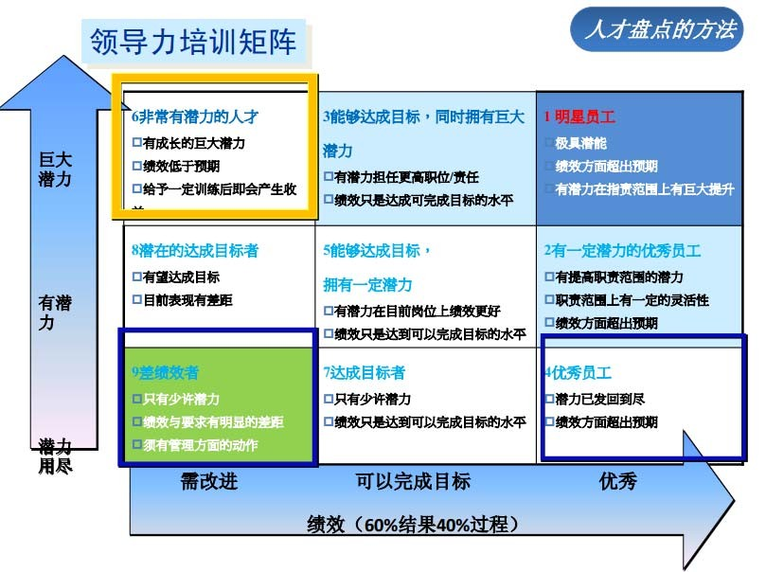
人才盘点模型

Slide 6
1
为什么要进行人才盘点？
2
人才盘点的方法、路径
目录
3
怎样实施人才盘点？
4
人才盘点的结果及运用

Slide 7
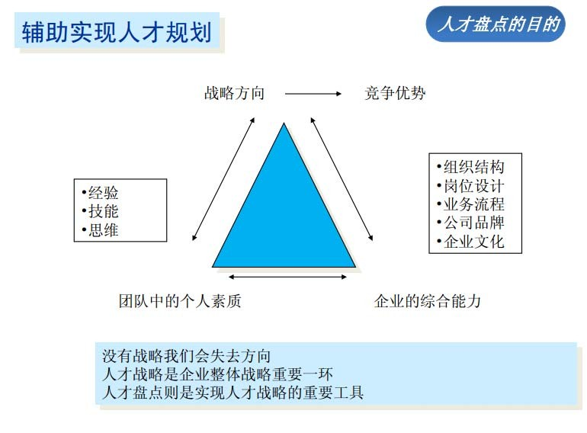
一、为什么要进行人才盘点

Slide 8
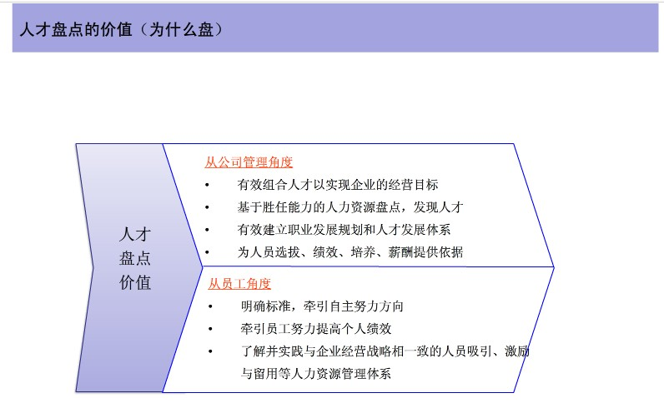

Slide 9
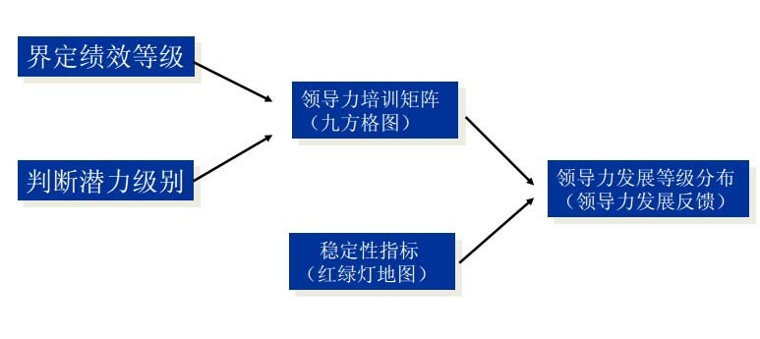
二、人才盘点的方法、路径

Slide 10
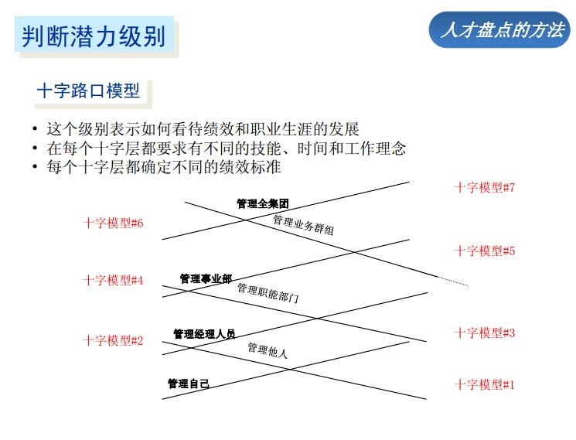

Slide 11
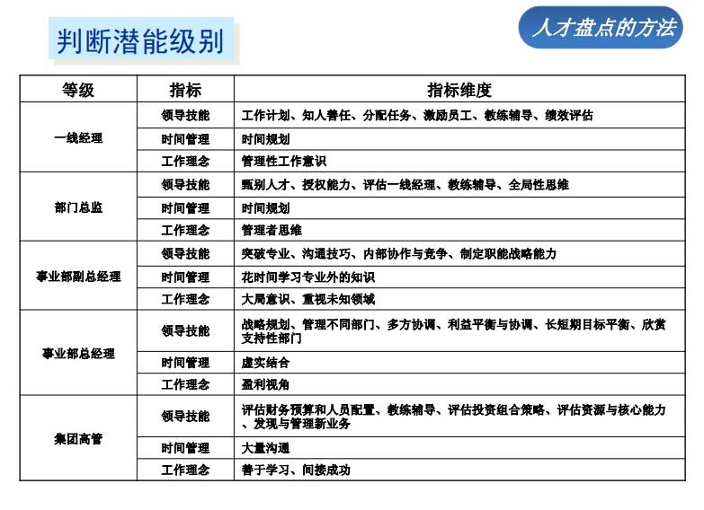

Slide 12
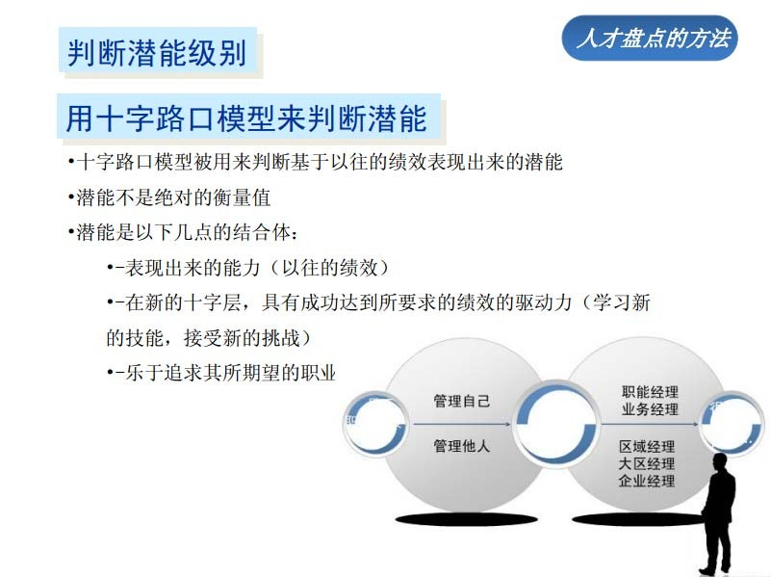

Slide 13
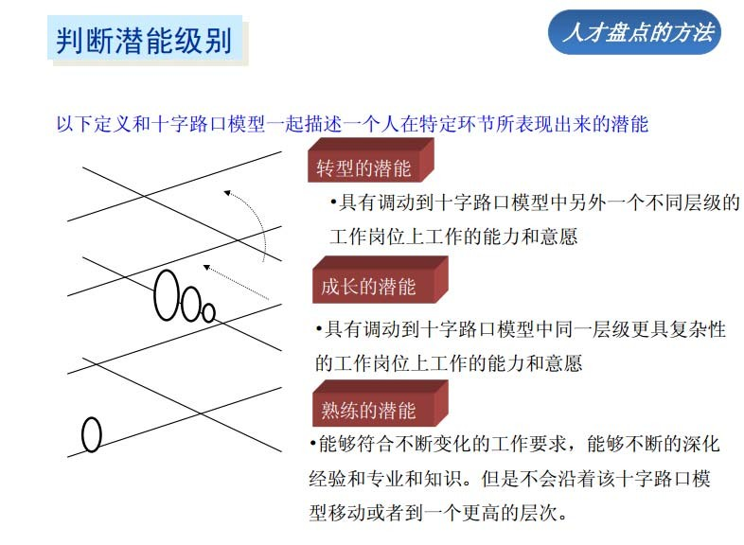

Slide 14
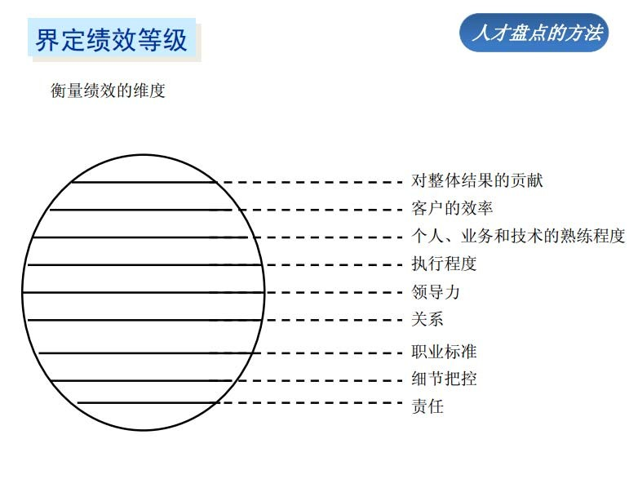

Slide 15
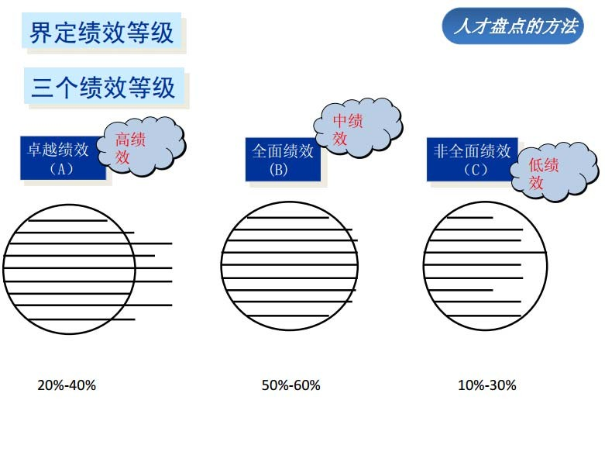

Slide 16
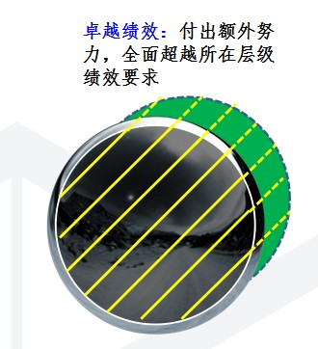
1）卓越绩效： 持续超越运作、技术和专业方面的绩效标准； 持续超越管理任务的要求； 显示出卓越的领导力；
通过与包括下属在内的许多利益相关方建立和保持建设性的工作关系来完成任务； 持续积极参与社区活动并且提升企业声誉； 经常接手最棘手的工作，老板会极力保留此人。
注意：这些业绩必须在一定时期内保持，这一期限通常是3年。

Slide 17
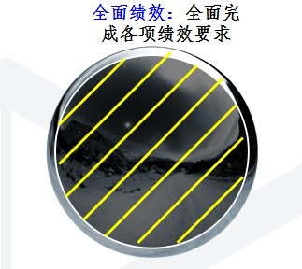
（2）全面绩效： 持续达到或超出所有运作、技术和专业方面的绩效要求； 持续达到或超出管理任务方面的要求； 显示出一定的领导力； 经常通过建立和维系建设性的工作关系完成任务； 偶尔积极参与社区活动并且推进企业声誉提升； 偶尔被安排从事额外的工作；
被认为是一个好的执行者，但是如果需要的话，也能找到同等能力的人才。 注意：这类型人员短期内也会做出卓越贡献，但从长期看，他的业绩水平仍然属于优良水平。

Slide 18
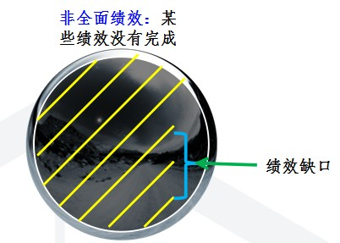
3）非全面绩效： 低于大多数运作、技术和专业方面的绩效要求； 偶尔显示出必要的领导力，但更多的时候缺乏这一点； 很少通过建立和维系建设性的工作关系完成任务； 较少参与社区活动；
需要老板花很多时间来指导； 他的离职不会引起老板的关注。
注意：这一类型的人员人短期内能展现出优良绩效，但更多的情况是比标准水平低。

Slide 19
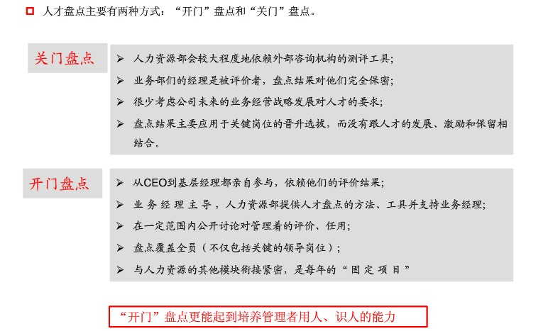
三、怎样实施人才盘点

Slide 20
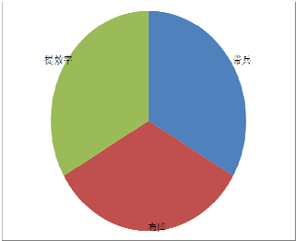
方案实施流程：
公司领导力模型
发展人才 激励团队
塑造团队效能
跨团队合作
战略思维 商业意识
•平时行为表现
•业绩表现
•360度测评
•组织氛围调研
输入
•上级评价
•人才盘点会议
在HR协助下填写评价表， 准备人才盘点会议的资料
个人发展计划
能力
姓名 |  | 部门 |  | 岗位
职业目标 （3—4年）
能力优势 | 1
 | 2
希望在一年内提 升的能力 | 岗位实践 70% |  | 人际关系 20% |  | 培训 10%
1 | 晋升 |  | 导师制/模仿 |  | 阅读
2 | 轮岗 |  | 学习模仿 |  | 课堂培训
3 | 项目锻炼 |  |  |  | 网上学习
高 中 低
落地 培养 措施
张三
对张三的盘点
业绩
低 中 高
20

Slide 21
实施步骤
4周
3周
3周
周期为1年 实施人才
培养
网上领导力测评
上级评价
人才盘点
1、准备测评者和测 | 1、根据HR提供的 | 1、每位总监与HR专 | 1、由直接上级对下
评名单 | 工具表格完成对下 | 家、公司领导讨论 | 属人员进行“发展反
 | 级的评价 | 自己的业务规划、 | 馈”
2、实施网上测评 |  | 人才状况、人才培
 | 2、把下级放入九 | 养建议 | 2、HR协助业务部门
3、制定个人测评报 | 格图，并进行综合 |  | 领导实施高潜力人才
告 | 排序 | 2、由公司领导参加 | 的个人发展计划。
 |  | 的对总监的盘点会
4、完善个人档案 | 3、对下级的职业 | 议
 | 发展提供书面建议
 |  | 3、对20%左右的高
 |  | 潜力人才制定个人
 |  | 发展计划
21

Slide 22
步骤一：实施领导力测评
主要策略：
1、基于A公司领导力模型、通用文化价值观，实施 360度评估。
2、组织氛围调查或Q12员工敬业度测评
3、完善干部履历表
成果： 个人测评报告
22

Slide 23
领导力测评标准：
股票增值
1. 我知道对我的工作要求 。
2. 我有做好我的工作所需要的材料和设备。
3. 在工作中，我每天都有机会做我最擅长做的事。
4. 在过去的七天里，我因工作出色而受到表扬。
5、 我觉得我的主管或同事关心我的个人情况。
6、 工作单位有人鼓励我的发展。
7. 在工作中，我觉得我的意见受到重视。
8. 公司的使命/目标使我觉得我的工作重要。
9. 我的同事们致力于高质量的工作。
10. 我在工作单位有一个最要好的朋友。
11. 在过去的六个月内，工作单位有人和我谈及我的进步。
12. 过去一年里，我在工作中有机会学习和成长。
实际利润增长
可持续发展
忠实客户
Q12调研或 组织氛围
敬业员工
360度
评估
从此进入
领导力素质 A公司领导力模型+ 核心价值观
发现优势
因才适用
23

Slide 24
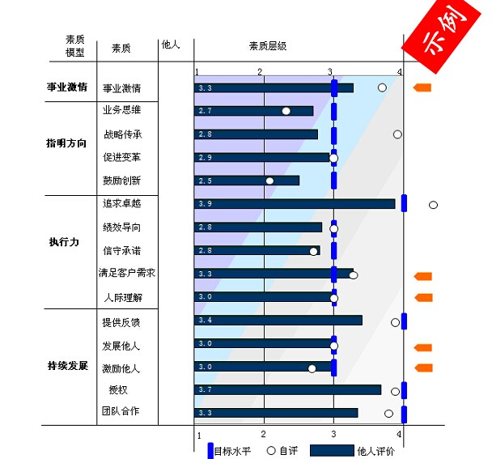
1、360度测评报告样例—能力方面
24

Slide 25
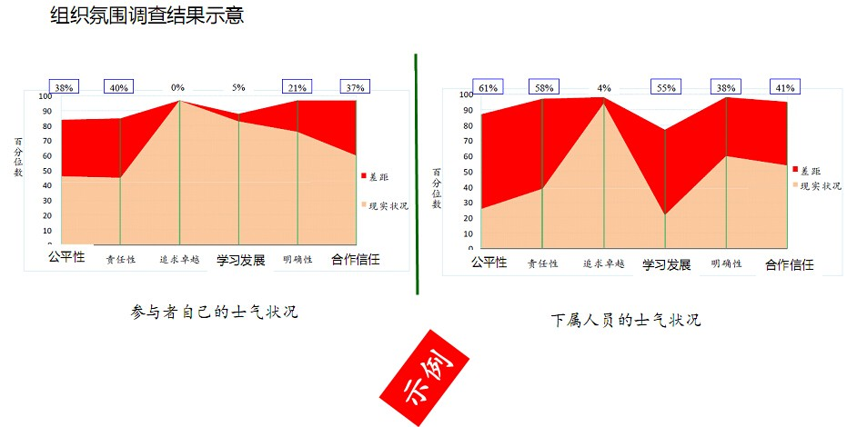
2、360度测评报告样例—组织氛围调查
25

Slide 26
3、360度测评报告样例—敬业度
也可以选择用Q12来替代
2015年7月1日得分表（供应链管理中心）
问题项 |  | Q12均值 | 四个维度 均值 | 顶级回答 （%） | 敬业度 得分
Q01 | 我知道公司对我的工作要求 | 4.07 | 3.99 | 13% | 19%
Q02 | 我有做好我的工作所需要的材料和设备 | 3.92 |  | 25%
Q03 | 在工作中，我每天都有机会做我最擅长做的事 | 3.52 | 3.52 | 18% | 16%
Q04 | 在过去的七天里，我因工作出色受到表扬 | 3.17 |  | 7%
Q05 | 我觉得我的主管或同事关心我的个人情况 | 3.70 |  | 21%
Q06 | 工作单位有人鼓励我的发展 | 3.69 |  | 18%
Q07 | 在工作中，我觉得我的意见受到重视 | 3.42 | 3.91 | 11% | 28%
Q08 | 公司的使命/目标使我觉得我的工作很重要 | 4.16 |  | 38%
Q09 | 我的同事们致力与高质量的工作 | 3.90 |  | 24%
Q10 | 我在工作单位有一个最要好的朋友 | 4.17 |  | 38%
Q11 | 在过去的六个月内工作单位有人和我谈及我的进步 | 3.53 | 3.8 | 17% | 26%
Q12 | 过去一年里，我在工作中有机会学习和成长 | 4.07 |  | 35%
 |  | 大均值 |  | 综合敬业度
 |  | 3.78 |  | 22%
26

Slide 27
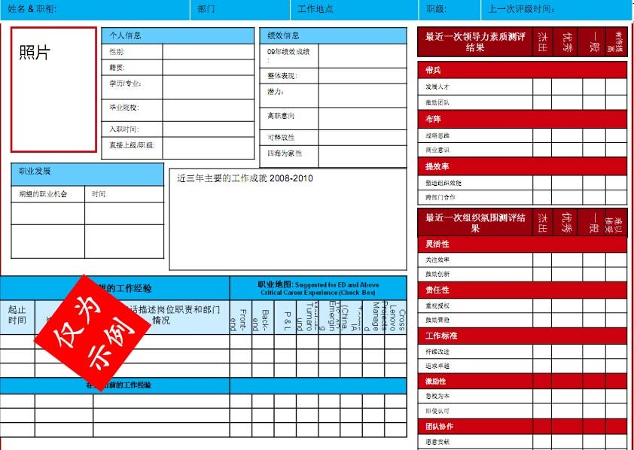
4、干部履历表事例
27

Slide 28
组织层面的成果：组织领导力诊断报告和发展规划
28
组织领导力诊断报告和发展规划报告
1、方法论
2、我们的发现
2.1、A公司总体分析 领导力优势 领导力不足
2.2、分业务单元的分析 各自的领导优势 各自的领导力不足
3、我们的建议
3.1、组织领导力发展建议
3.2、非人力资源方面的建议
4、下一步行动方案

Slide 29
个人层面的成果：个人领导力测评报告
1、为每一位接受评估的干部提供一份《个人领导力测评报告》，报告中
包含各项测评结果、发展建议、行动计划模板等。 2、组织3—5场“领导力测评报告解读”培训，辅导管理者更好地解读测
评报告，增进自我认知，制定行动计划。 3、整合背部培训资源，提供培训课程清单，供管理者后续自行报名参加。
29

Slide 30
步骤二：上级评价
主要策略： 1、两级评价体系：总监对下级的评价；总经理对下级的评价。
2、管理者是“下级评价和发展的”Owner，HR是工具方法的支持者。
3、先综合个人经验、业绩、素质、进行定性评价。
4、再运用九格图方式，进行定量评价。
成果： 1、对总监及以下管理者的定性和定量评价结果。
2、按照HR提供的模板，准备好人才盘点会议（步骤三）的所使用的资
料。
30

Slide 31
评价操作流程：
总经理负责完成对总监的评 价；总监负责完成对下属经 理的评价。同时进行。
个人能力综合评价表
九格图
综合排序
根据连续四个季度的业绩 突出，其次看行为表现， 由部门负责进行推荐。比 例为10%--15%，名单确 定后，由HR为每位甄别出 来的优秀员工完成个人 评价表和个人发展计划。
31

Slide 32
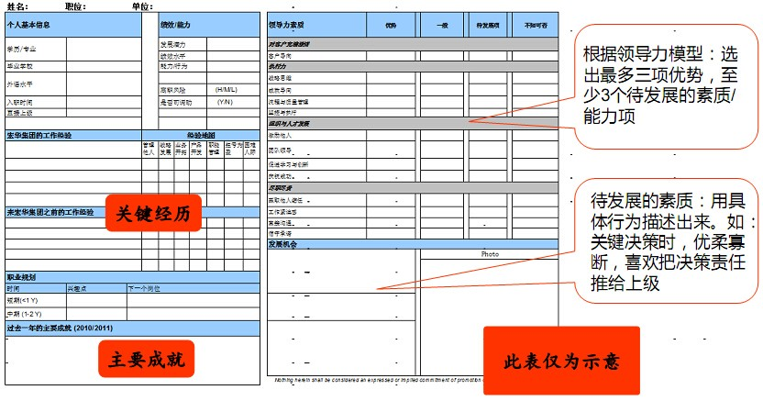
用到的评价工具/表格
对如何使用这些工具表格，HR将提供《操作手册》
评价工具1：在HR协助下，上级管理者完成对下级的综合能力评价， 见下表的个人档案（personal profile）
32

Slide 33
用到的评价工具/表格
评价工具2：九格图业绩：结果达成岗位要求的程度
能力： 素质、 经验 和知 识水 平& 更高 层级 岗位 的要 求
 | 贡献者 | 完成胜任者 | 杰出绩效者
可提拔 | 6个月内新被提 | 提升绩效 | 现在需被提拔
 | 拔人员 | 8 | 9
 | 7
在原岗位上发 | 发挥优势，提 | 发挥优势，提 | 发展其更高级
展 | 升绩效 | 升绩效 | 的技能
 | 4 | 5 | 6
不能被提拔 | 降职或辞退 | 发挥优势，提 | 经验丰富的
 | 1 | 升绩效 | “老鸟”
 |  | 2 | 3
33

Slide 34
用到的评价工具/表格
评价工具3：综合排序
根据综合表现，所负责岗位重要性，对下 属人员进行综合排序：
1、姓名
2、姓名
3、姓名
4、
5、
6、
7、
8、
下属中， 谁离开让你最难受？
34

Slide 35
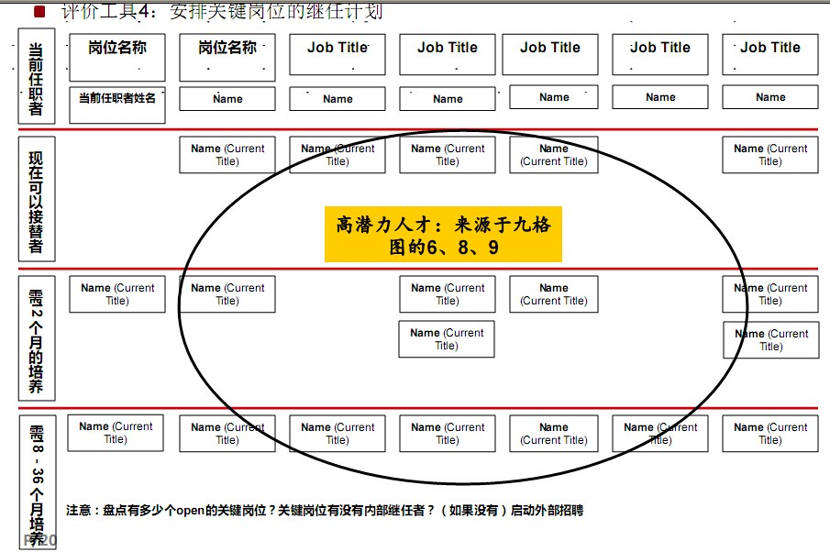
用到的评价工具/表格
35

Slide 36
步骤三：人才盘点会议
主要策略： 1、与公司领导、HR专家讨论每位下属的业绩、能力表现，以及“发展、 激励和保留策略”
2、商讨关键岗位上的后备人选
3、制定下属的发展计划
成果： 1、确定评价的最终结果
2、确定关键岗位的继任计划 确定关键人才的发展计划（给出要点） 4、HR根据盘点会议的要点，制定详细的个人发展计划36

Slide 37
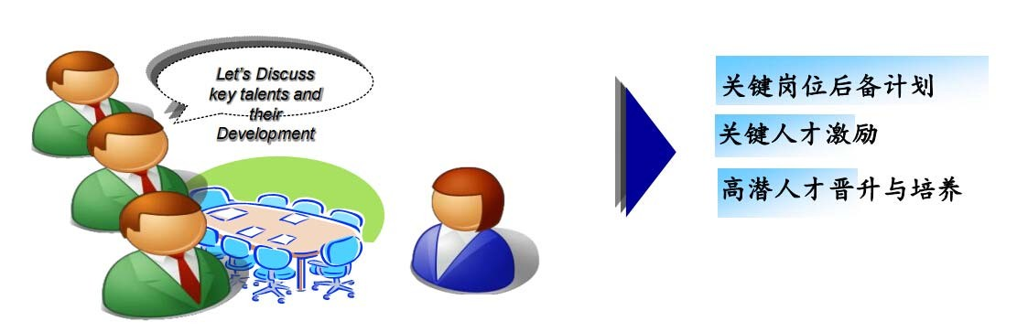
人才盘点会议：Organization and Talent Review
人才盘点会议讨论的要点：对人才的绩效、关键岗位的继任计划、关 键人才发展、关键岗位的招聘、以及对关键人才的晋升和激励进行深入 讨论，并制定详细的行动计划，确保组织有正确的组织结构和出色的人 才，以落实业务战略，实现可持续成长
它是对步骤二的评价结果的确认
37

Slide 38
人才实施要点：
1、分两级进行盘点
1.1先以每个“总监”为单位召开盘点会议
1.2参加人员：总监本人；HR总监；外部HR顾问；公司领导1-2位； 助理1位
1.3会议主持人：HR顾问或公司HRD
2、盘点会议议程：
2.1主持人介绍会议目的和注意事项
2.2总监介绍自己所负责业务的情况、发展策略和组织结构；与现 场人员讨论。
2.3总监介绍自己对下属是如何进行评价的（九格图结果和排序结 果），回答现场人员的问题，可能需要对九格图结果和排序结果进行 调整。
2.4总监介绍关键岗位的后备计划，并对每位下属的发展给出建议。
2.5共同讨论下一步的行动计划
3、与所有总监的盘点会议结束后，与“总经理”召开盘点会议。该会
议需要HRVP参加，会议的议程与上同。
38

Slide 39
以人才要求为标准，对在岗人员及后备人员的数量和质量进行盘点
子项目——领导力测评数据是人员盘点的数据来源之一
上级评定表
绩效：结果达成岗位要求的程度
贡献者
完成胜任 杰出绩效 者 者
角色履行评价
任职能力和 领导力评价
领导力： 素质、 经验和 知识水 平&更高 层级岗 位的要
求
姓 名
优 秀
可 难 优 可 难 培 以 秀 培 以 养 接 养 接
受 受
可提拔
6个月内 提升绩效 现在需被 新被提拔 提拔 人员
在原岗位 发挥优势 ，发挥优势 ，发展其更 上发展
张 三
提升绩效 提升绩效 高级的技
能
李 四
不能被提 降职或辞 发挥优势 ，经验丰富 拔 退 提升绩效 的“老鸟”
确定培养人员名单 确定招聘计划
39

Slide 40
四、人才盘点的结果及运用
关键岗位人才发展
主要策略： 1、整合公司的发展资源（发展机会），并与素质模型对应。
2、把“钢用在刀刃上”，重点落实对高潜力人才的培养。
3、人才培养执行“271”策略，不单纯依靠培训。
成果： 1、对所有参加本次评价的人员进行反馈，由上级负责反馈，HR支持。
2、80%的关键人才发展计划得到落实。
40

Slide 41
对参与本次人才盘点的人员进行一对一反馈
1、HR提供《管理者反馈指南》
2、反馈对象：
2.1、10%--15%的优秀员工，由HR和经理共同参与，以征求其发展需 求未目的。
2.2、所有的经理：由其上级负责反馈。
2.3、所有的总监，由其上级负责反馈。
3、反馈原则：
3.1、以鼓励和发展为导向。
3.2、反馈具体的行为和发展建议。
3.3、听取其发展需求。
3.4、（如果是高潜力人才）与确认个人发展行动计划。
41

Slide 42
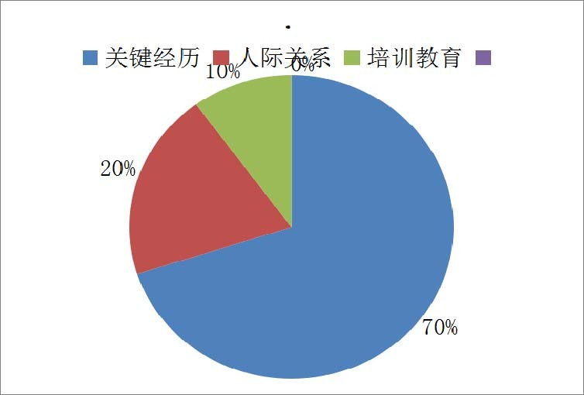
关于个人发展
•发展是一个持续的过程---不是单独发生在某个时刻的事件
•当个人在拉伸或超出自己的“舒适”区域时，发展才会发生。
学习和发展主要通过： 关键经历：70% 人际关系：20% 培训教育：10%
42

Slide 43
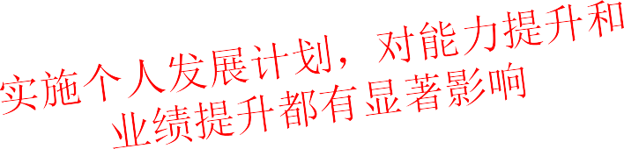
姓名 | 部门 | 岗位
职业目标
（3—4年）
1
2
本年度发展机会
经验 70%
What？When？ Who？
社会支持 20%
What？When？ Who？
培训 10%
What？When？ Who？
1
2
43

Slide 44
公司将如何发展人才
关键经历70% 最有效的发展是：分配给员工特定的角色，让其“真枪实弹”地实践
职能和经营类的锻炼机会
客服部门轮岗
新成立部门
把一块业务起死回生
前端岗位的锻炼机会
销售
市场
晋升机会
经理
经理的经理
部门负责人
特别机会
项目经理
跨区域或跨业务的整合角色
组织变革角色
44

Slide 45
公司将如何发展人才
人际关系20%
通过他人的反馈，或者对他人的模仿，或者对他人的跟随，而发生的学 习对个人成长至关重要。
导师制 | 领导他人 | 跨部门沟通
反馈辅导 | 团队合作 | 与新的领导合作
角色模仿 | 人才发展 | 360度评估反馈
同级反馈 | 团队建设
培训/教育10% 课堂教学和阅读是掌握知识、技能的最常用途径。
大学课程
培训计划
文化培训
领导力培训
阅读书籍；上网学习；E-learning
内部论坛
45

Slide 46
培养方案设计方法论之一：关键岗位管理人才发展方式
关键岗位的管理人才
适当的特质和 技能
适当的领导能 力
适当的经验
学习计划：
•为关键人群设计的全 球领导力学习课程
•业务管理课程
•职能/专业显得课程
发展经验：
• 渐进的工作范围
•跨单位/职能
•不同的业务状况
高绩效的未来管理人才
46

Slide 47
培养方案设计方法论之二：混合式学习模式
信息 | 协作 | 学习 |  |  | 通过指导 习得的经 验
 |  | 概念和学习 | 知识整合 | 在职锻炼
基本信息 | 专家网络 | E-learning | 教室学习 | 行动学习 | 导师
常见问题 FAQ | 社区 |  |  | 挑战 | 教练
政策和流程 | 案例分享 和最佳实 践 |  | 模拟学习 | 业务项目 | 轮岗
工具与链接 | 案例分享 和最佳实 践 |  |  |  | 新工作机 会
新闻与文章
47

Slide 48
您的问题？
欢迎交流！
48

